Slide 1
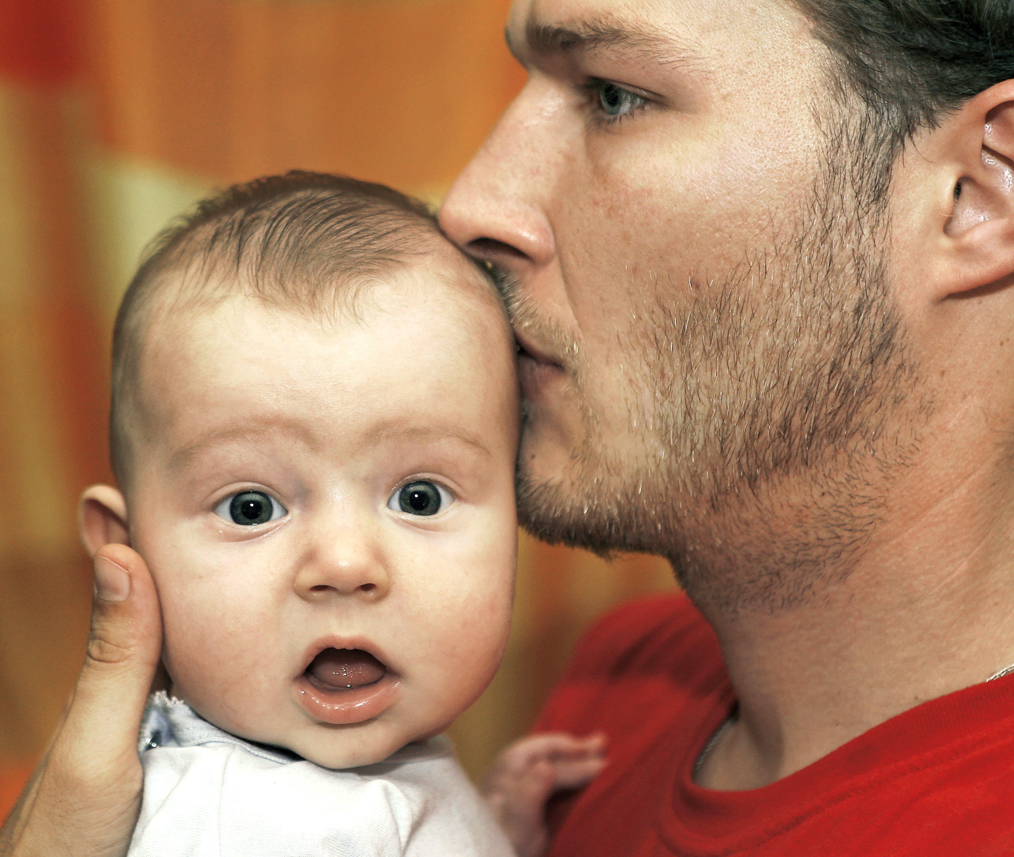
子供の未来のためにお金について学ぼう
～子育て世代のマネー講座～
パパマママネティ講師養成講座

Slide 2
日本に正しい投資の考え方を根付かせる
2018年設立
投資に関する研修教育とコンサルティングによる啓蒙
『投資診断士®』資格の普及
金融リテラシーが低いため、自分に合った投資方法が分からない、何となく怖いから始められない、、、
投資を始めてみたい、分からなくて始められない、失敗・後悔したくない、
という方へ、正しい投資の知識を提供する人材を世の中に増やすために
『投資診断士®』という資格を作りました！

Slide 3
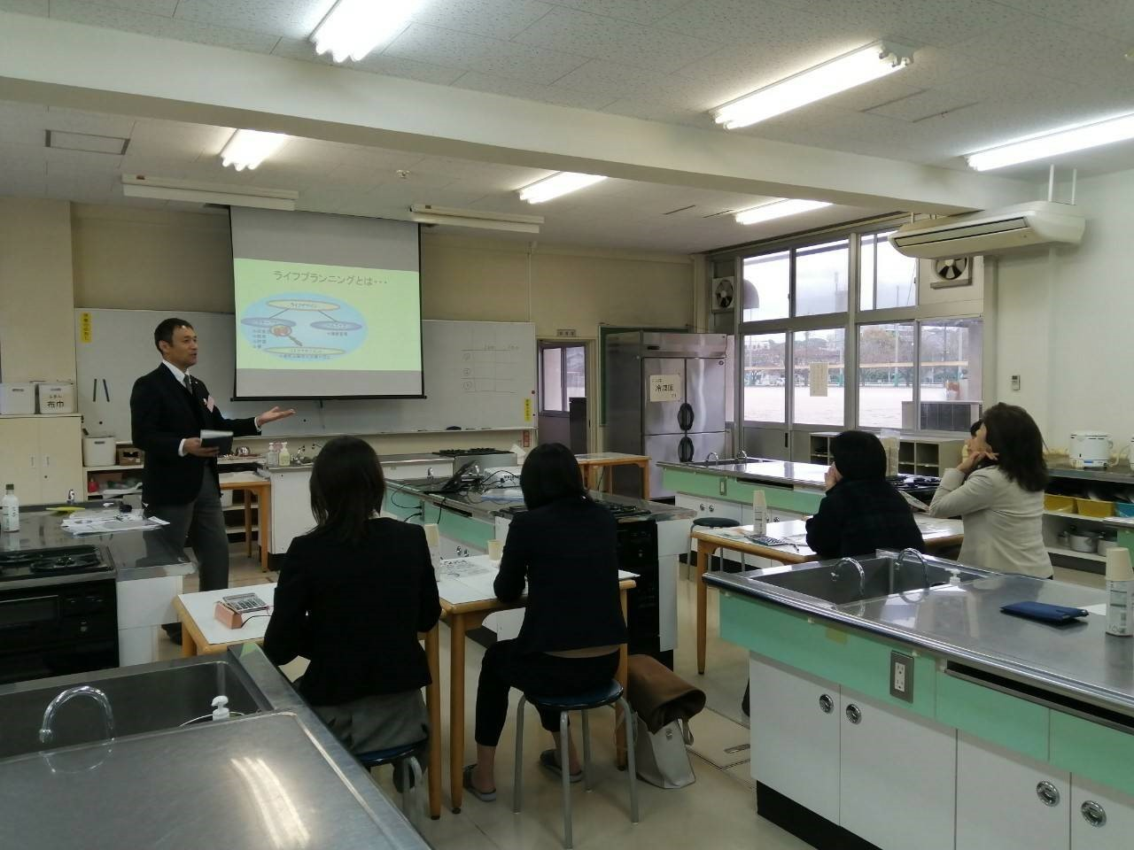
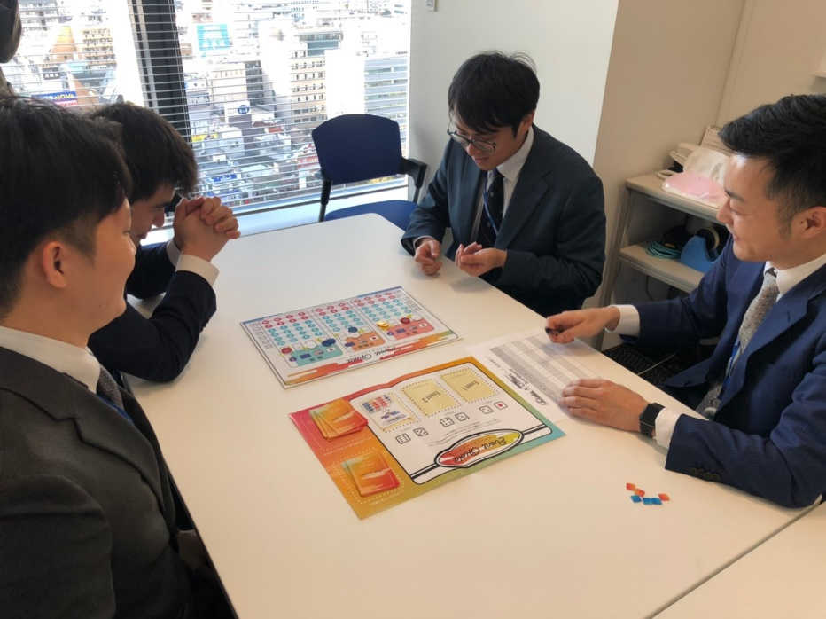
【民間企業でのマネティ講座実績】
民間企業でのマネティ（金融経済教育）実績
株式会社デンソーグループ/前田建設工業株式会社/ヤマヒロ株式会社 /
株式会社キュービック / 株式会社凪スピリッツ / 株式会社関電L＆A/ ミサワホーム北海道株式会社 / NTTラーニングシステムズ株式会社/
就労不安解消・離職率ダウン・将来不安の解消
Notes:
2

Slide 4
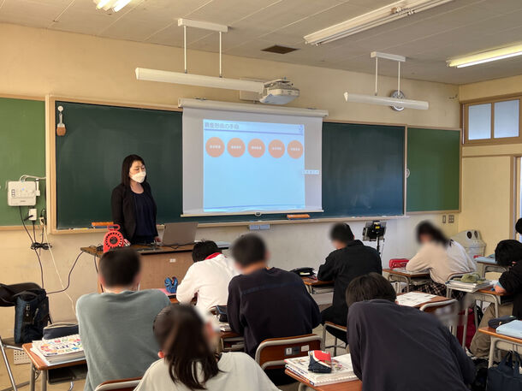
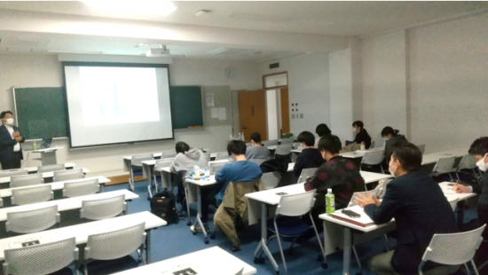
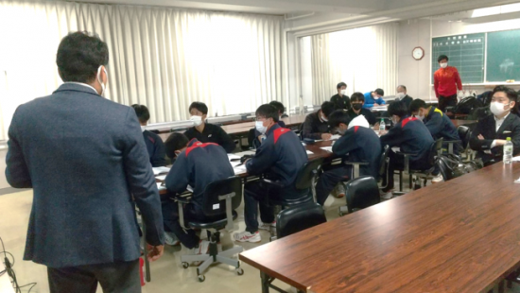
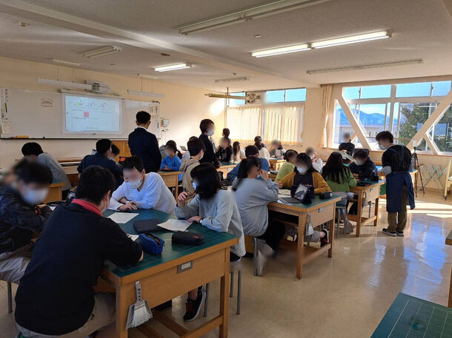
全国の中学・高校・大学・民間企業で投資教育を行っています

Slide 5
【マネティ講師養成講座】
中学・高校・大学において金融経済教育実施
札幌国際大学
札幌市立藻岩高校
東海大付属高輪台高校
新潟県立長岡高校
板橋区立高島第三中学校
東京都立両国高等学校附属中学
三重県立白子高等学校
私立成立学園高校
東京都立第五商業高校
横浜市立南戸塚中学校
都足立区立第十中学校
早稲田実業高校
荒川区立諏訪台中学校
三重県立四日市農芸高校
野田市立木間ヶ瀬中学校
等々
投資診断協会では、今後はニーズの高い
【幼稚園】・【保育園】の保護者向けに実施
Notes:
4

Slide 6
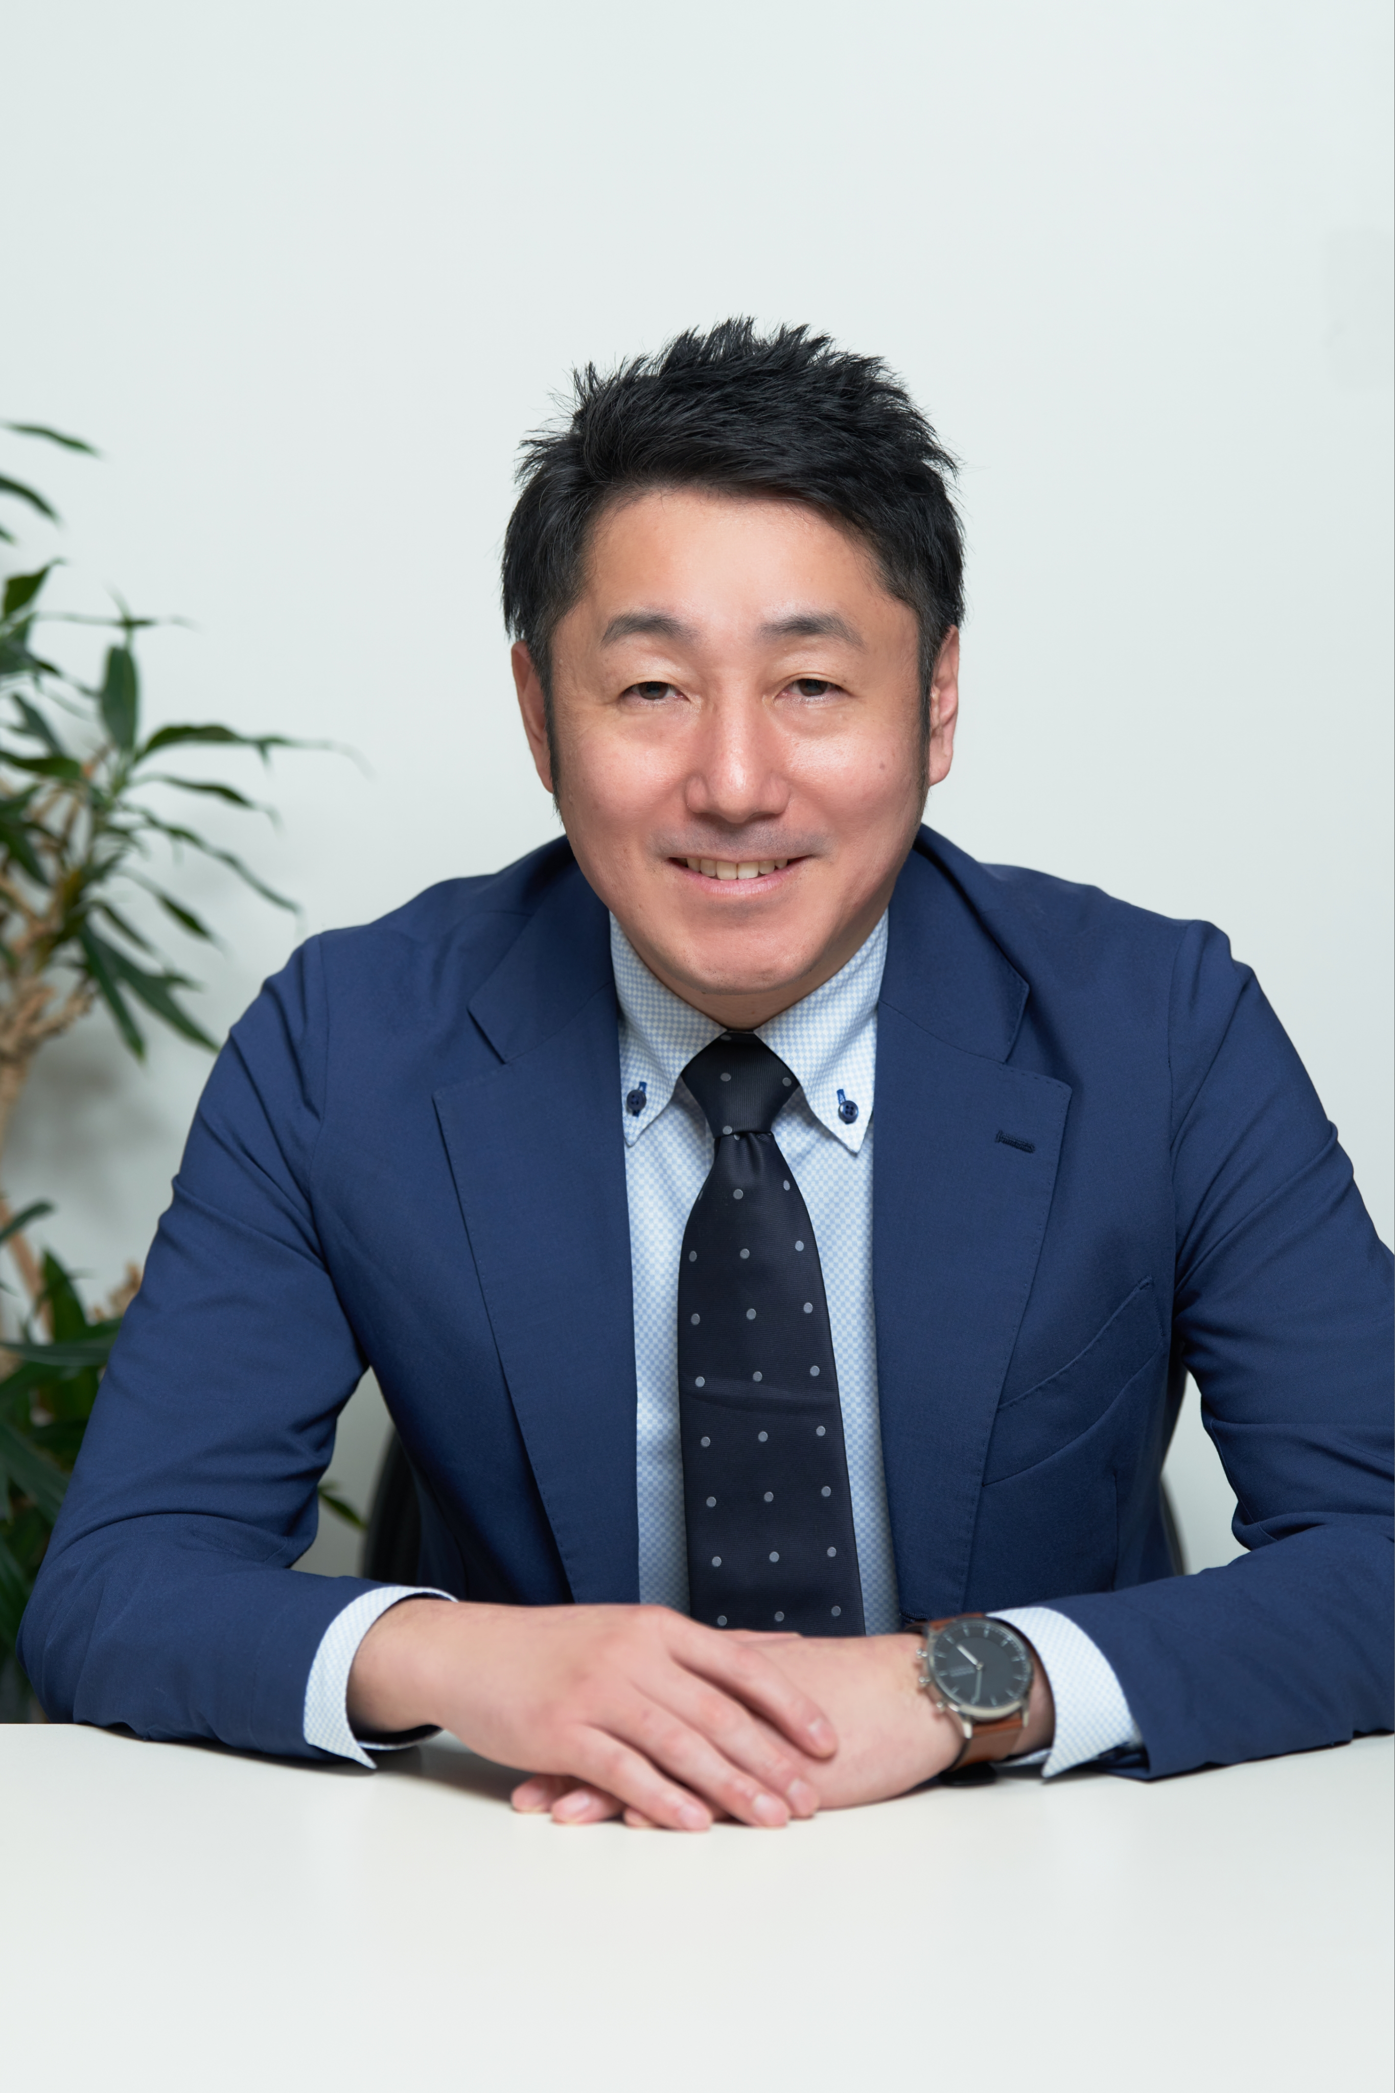
【マネティ講師養成講座】
講師プロフィール
投資診断協会 専務理事
【略歴】
千葉県船橋市出身
大学卒業後、コンサルティング会社に6年勤務
サラリーマン時代に札幌へ転勤し東京へ戻るが満員電車に耐えられず2006年より札幌にて起業
（株）ナレッジ・インシュアランス・サポート 代表取締役
(一社)投資診断協会 専務理事
(一社)相続診断協会認定教育機関
金融機関所属のプロ向けの研修業(特に保険募集人への教育事業)
セミナー開催実績：700回以上開催(延べ3万以上受講)
【資格】 2級ファイナンシャル・プランニング技能士
上級相続診断士
投資診断士
幸坂 竜平
こうさか りゅうへい
1976年8月1日生
Notes:
5

Slide 7
金融経済教育実行のための
新たな講師育成講座
【マネティ講師養成講座】
パパマママネティ講師
Notes:
6

Slide 8
【マネティ講師養成講座】
パパマママネティ講師とは？
・子育て世帯にセミナー等を通じて、参加者のお子様たちが将来お金の事で進学をあきらめたり、選択肢が狭まる事がないようにするため「正しいお金の知識」や「正しい投資の考え方」を伝える伝道師。
・行政の後援行事の講師としてセミナー登壇を実施して頂く一般社団法人投資診断協会が認定する資格です。
(行政後援は必ず取れる訳ではありません)
Notes:
7

Slide 9
パパマママネティ講師とは？
行政が後援し幼稚園・保育園が集客してくれる
セミナーで講師として登壇・個別案件化
主催：㈳投資診断協会
後援：市区町村
講師：マネティ講師
行政の後援を取り付ける
マネティ認定講師として登壇
子供の保護者へセミナーを提供
【子供も未来のためにお金について学ぼうセミナー】
Notes:
8

Slide 10
具体的なセミナー開催までのフロー 開催チラシ例
チラシ例

Slide 11
パパマママネティ講師養成講座への想い
子育て世代の方へ「正しいお金の知識」を提供する事でお金の事で悩まなくていいようにしてさしあげたい。
講師の皆様へ
私たちの持っている知識や知恵を共有し少しでも多くの方へ「正しい投資の考え方」「正しい金融知識」を提供しましょう。

Slide 12
パパマママネティ講師のミッション
Mission
未就学児と小学生の子を持つ親御様に「正しいお金の知識と考え方」を提供する事により一人でも多くの地域の人達の資産形成に寄与する。

Slide 13
本日のアジェンダ
AGENDA
01
パパママセミナーについて(実績)
AGENDA
02
具体的なセミナー講師へ提供するもの
AGENDA
03
受講費用・セミナー実施費用について

Slide 14
本日のアジェンダ
AGENDA
01
パパマママネティセミナーついて(実績)

Slide 15
最近のセミナーセーリングは慢性化している
・セミナー開催ノウハウを学んだが、参加者が集められない。
・運営方法がわからない。
・何度か開催したが経費倒れ。
・今はセミナー集客が出来ているが、今後も続けられるか不安。
【集客スキームの陳腐化】
・昔やっていたが結局続けられなかった。
・社員向けセミナーを開催しているが個別相談に繋げられない。
【個別相談に繋がらない理由は？】
・お金を出して広告を出したが集まらない。
・セミナー慣れ(セミプロばかり)している人ばかり参加してくる。
Copyright 2024 © Investment Diagnosis Association

Slide 16
パパママ マネティは？
後援行事なので幼稚園で配布をしてくれる【反応率アップ】
行政の後援行事として登壇・・・先生になる【ティーアップ】
後援行事のため参加者の警戒心が低い【信頼度アップ】
希望者への個別相談実施【ビジネスに繋がりやすい】

Slide 17
パパマママネティセミナー (参考 実績値)
・神奈川県鎌倉市・茅ヶ崎市
チラシ配布枚数 48000枚 参加人数 126名 参加率 0.26％
個別相談移行率 38名 移行率 30％
最終AC 280万円
・東京都町田市・八王子市
チラシ配布枚数 65000枚 参加人数 148名 参加率 0.22%
個別相談移行率 45名 移行率 29％
最終AC 580万円
・広島県福山市
チラシ配布枚数 20000枚 参加人数 42名 参加率 0.21%
個別相談移行率 14名 移行率 33％
最終AC 160万円 など実績多数
講師心得

Slide 18
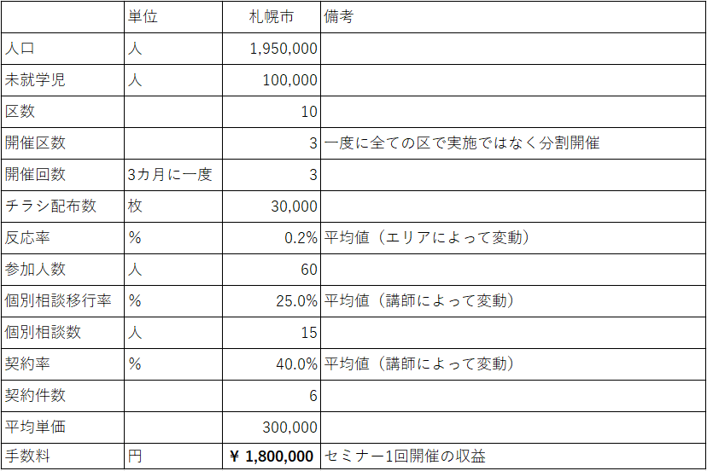
パパマママネティセミナー (参考 実績値)
講師心得

Slide 19
パパマママネティセミナー (参考 実績値)
 | 単位 | 千葉市 | 宮崎市・日南市
人口 | 人 | 970,000 | 450,000
小学校 児童数 |  | 51,000 | 28,000
未就学児 | 人 | 43,000 | 18,000
区数 |  | 6
開催区数 |  | 3
開催回数 | 3か月に一度
チラシ配布数 | 枚 | 60,000 | 46,000
反応率 | ％ | 0.22% | 0.27%
参加人数 | 人 | 132人 | 124人
個別相談移行率 | ％ | 31% | 26%
個別相談数 | 人 | 40人 | 32人
契約率 | ％ | 40% | 56%
契約件数 |  | 24世帯 | 16世帯
平均単価 | 円 | 520,000 | 230,000
手数料 | 円 | 5,500,000 | 2,380,000
講師心得

Slide 20
パパマママネティセミナー よくあるご質問
・セミナーチラシ配布枚数はどれぐらいですか？→約4万枚～が理想です。
・セミナー参加人数はどれぐらいですか？→チラシに対して0.15～0.2％集客実績。
・個別相談移行率はどれぐらいですか？→高い方で35％程度の実績あり。平均20％
以上実績。
・個別相談への誘導方法は？(アンケートから？公式LINE？個別用フォーム？)
→様々な誘導方法あり。ご相談ください。公式LINEを推奨します！
・司会はどうやってる？→心理学に基づいたスクリプトあり。
・個別相談はオンラインですか？対面ですか？→ご自身の得意な方に誘導してくだ
さい。
講師心得

Slide 21
本日のアジェンダ
AGENDA
02
提供できるもの

Slide 22
具体的なセミナー講師への提供物
提供ツール・研修など
１，セミナーツールパワーポイント(約１５０Pのパワーポイント参考資料)
２，教育委員会への後援依頼・報告(全て投資診断協会で行います)
３，セミナーのトークスクリプトや背景画像やメールのひな型など
４，セミナー講師養成講座(動画講座)
５，集客支援（チラシ作成・チラシ配布）
６，参加者へのご案内や対応実施(リマインドメールや問い合わせ窓口対応)
７，司会動画スクリプトや個別相談フォームの相談
(作成依頼の場合は、別途費用)
セミナー講師のやる事は、基本的にセミナーを開催して話す！個別相談の案内をする！個別相談実施のみ！！

Slide 23
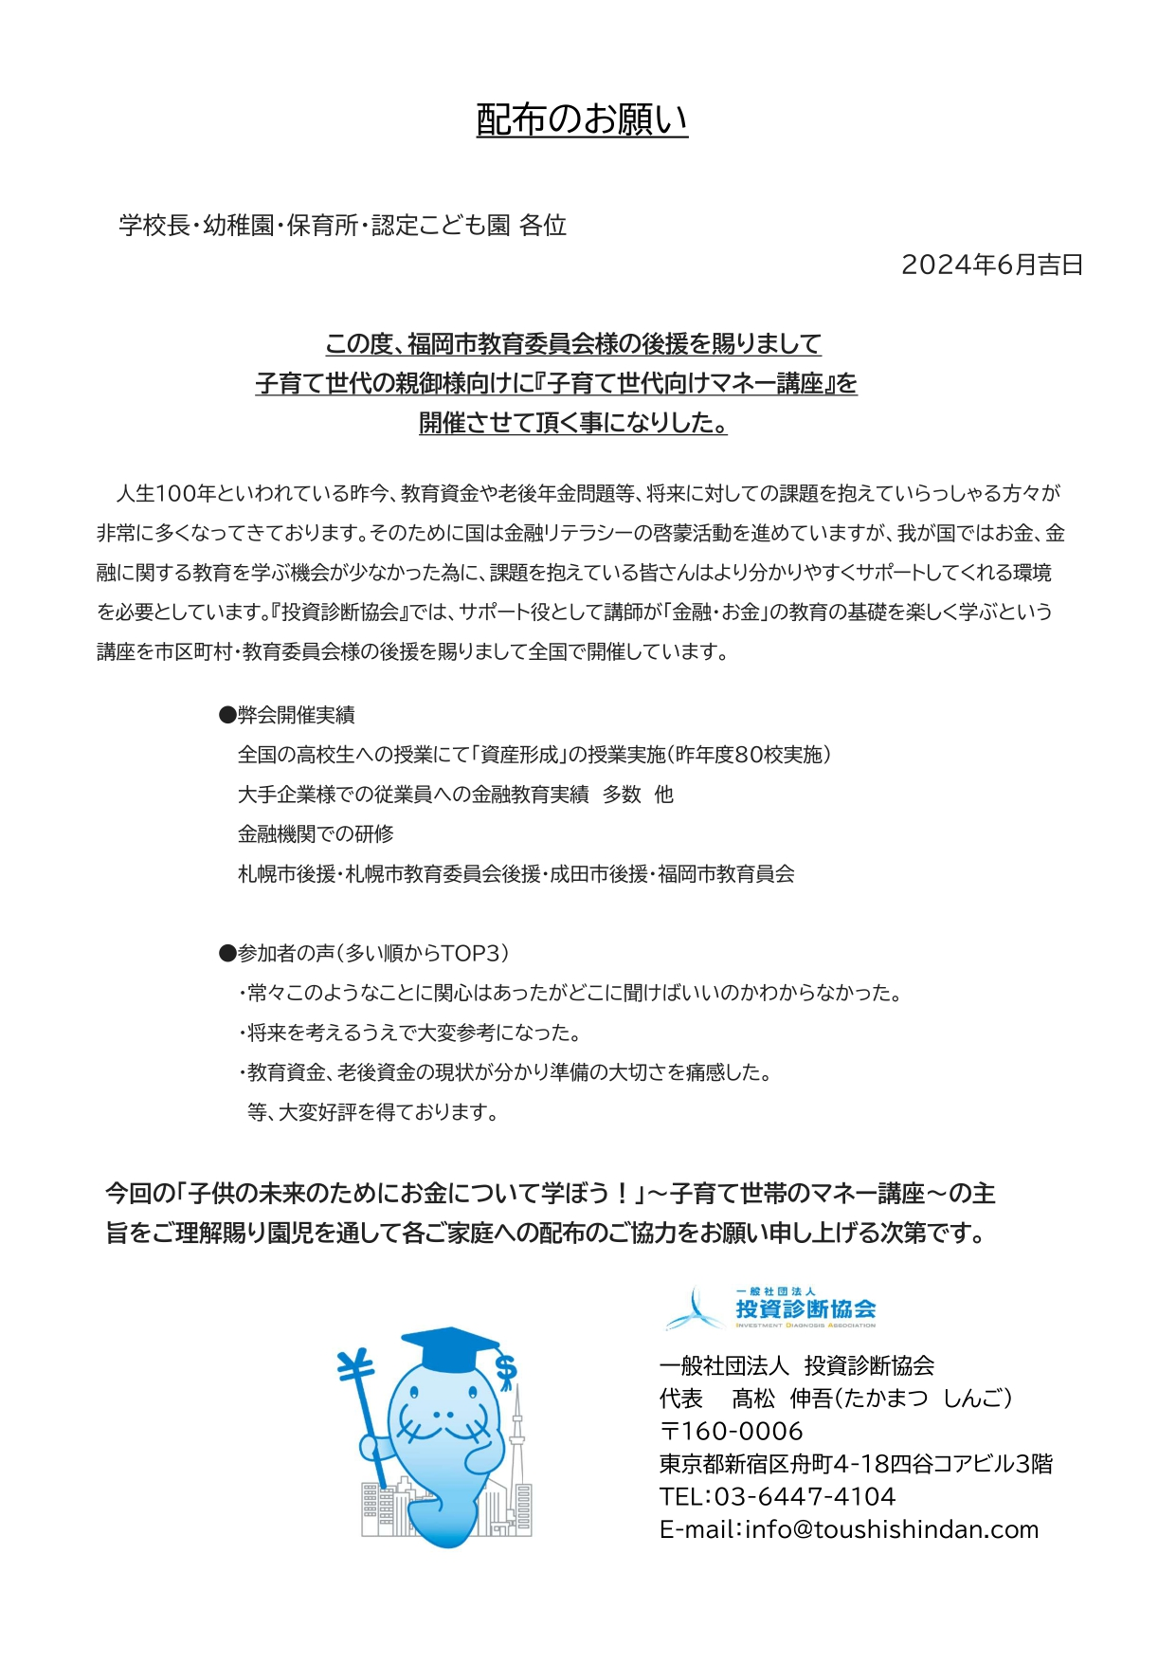
具体的なセミナー開催までのフロー 開催チラシ例
チラシ例

Slide 24
本日のアジェンダ
AGENDA
03
受講費用・セミナー実施費用について

Slide 25
パパマママネティ講師費用について
参加費用やセミナー実施費用について
研修時費用
・研修受講料 280,000円→220,000円(税込み)
・年会費13,200円(税込み)
セミナー実施費用
・児童へのチラシ配布 2万人につき 110,000円のセミナー運営費
・チラシ印刷費・チラシ配布費用は実費
例：チラシ5万枚 印刷費 約95,000円 入稿費 5,000円 デザイン費 10,000円
発送費 幼保・認定こども園、小学校含めて 280か所配布 実費約300,000円
(運営費は別途)
全て学校長や園長に「配ってあげたい」と思って頂けるようにキレイに可愛く梱包

Slide 26
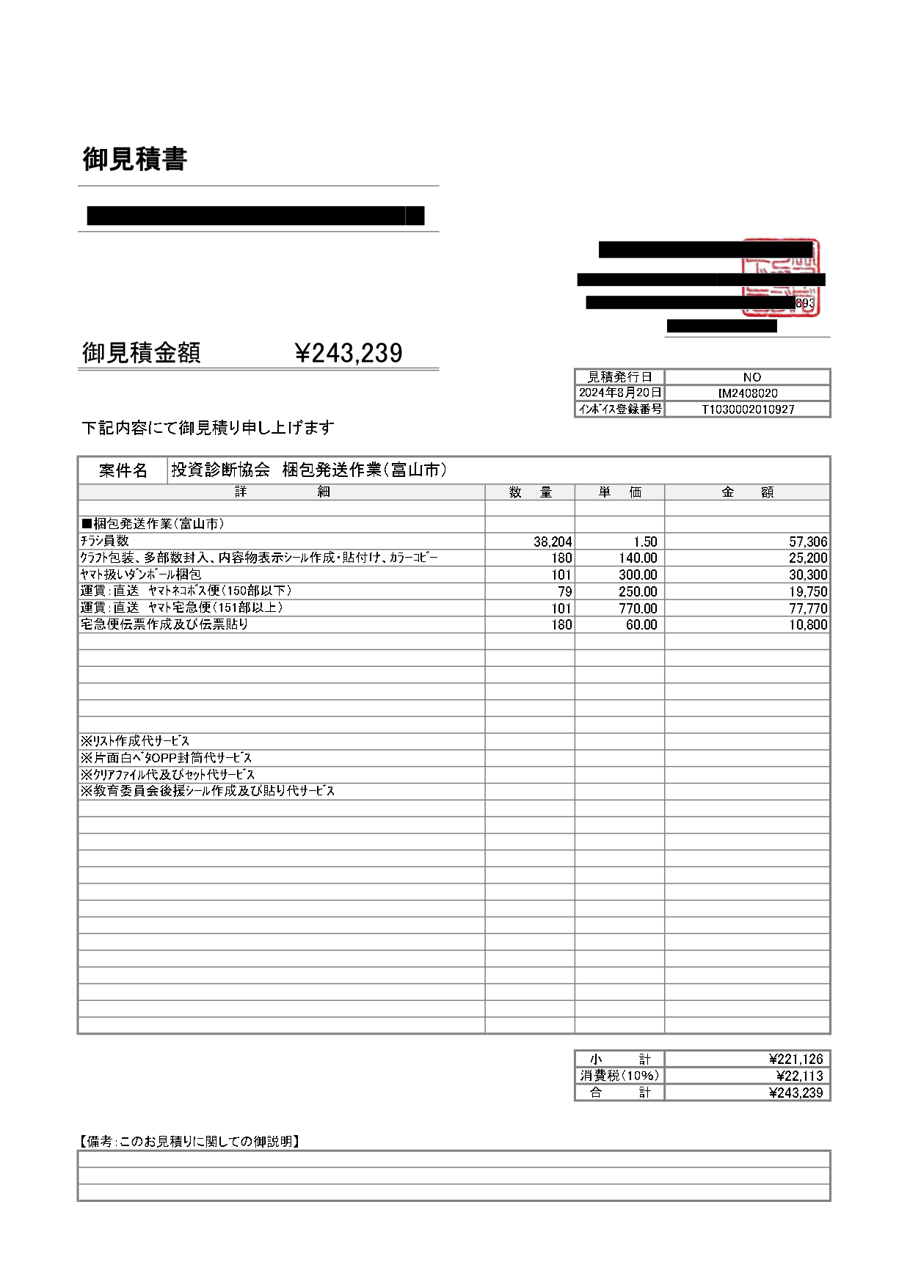
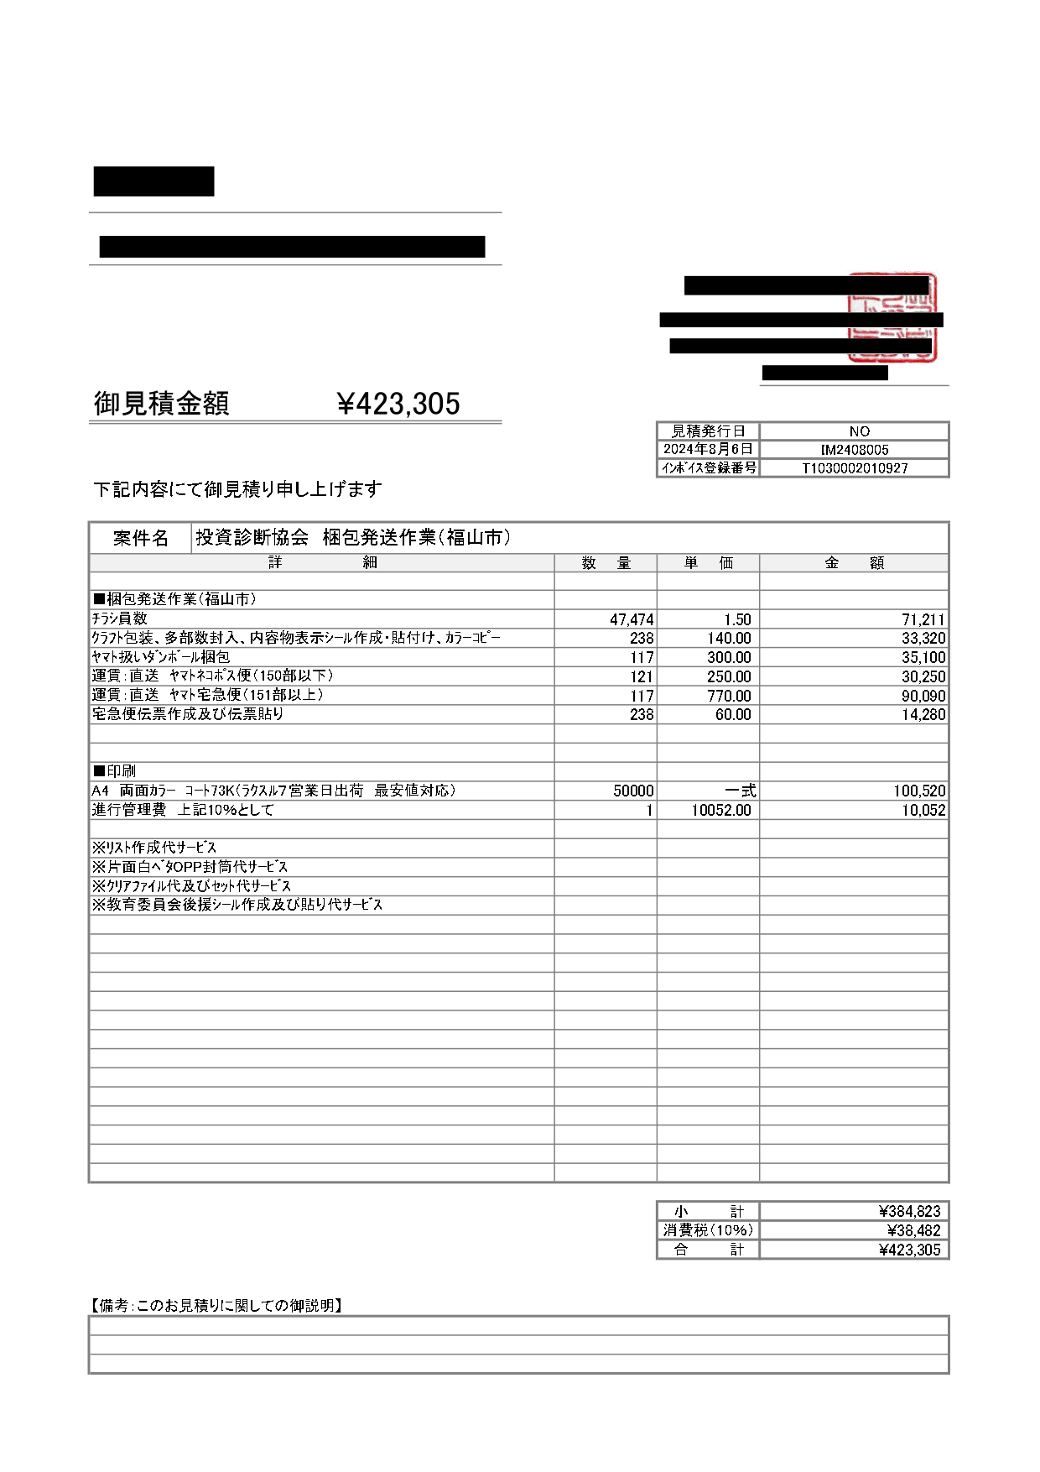

Slide 27
パパマママネティ講師費用について
セミナー実施費用について
項目 | 金額
●配布児童の人口 2万人あたり(6万人を超える場合応相談) | 110,000円(税込み)
※開催地域の児童数の検索(行政のHP参照)・・・未就学児は小学生×33％で算出 例：児童数33,000人×133％＝43,890人 児童数＋未就学児＝配布人口 配布人口2万人あたり11万円(税込み) 1万人未満は含みません。 例：49000人 22万円(税込み)
●セミナー申し込みフォーム | 0円
●アンケートフォーム件個別相談申し込みフォーム | 11,000円(税込)
●司会動画(背景QRコードあり) | 16,500円(税込)
●公式LINEアカウント作成 | 別途相談←作成を推奨します。

Slide 28
パパマママネティ講師費用について
セミナー実施費用について
項目 | 金額
●チラシ作成費用(毎回) | 11,000円(税込み)
●チラシ配布(実費) 例：チラシ5万枚 印刷費 約97,000円 入稿費 5,500円 発送費 幼保・認定こども園、小学校含めて 280か所配布 発送・梱包費 約300,000円
●セミナー申し込みフォーム | 0円
●オンラインセミナー方法(zoomのみ)個別指導(1時間) ・司会動画の流し方、ウェビナー活用、セッティング方法 など | 11,000円(税込)

Slide 29
パパマママネティ講師費用について
例えば・・・・
自身が小学生から大学まで親に野球を続けさせていただき、両親からお金で苦労した話を聞いたことがきっかけになり、2024年脱サラをして独立。大学まで第一線で続けた大好きな野球に恩返しするため野球塾を開講し未来ある子供たちに野球だけではなく心の成長もさせてあげらえるように頑張っています。子どもの将来の為にお金の大切さを知っていただきたく投資診断士としても現在活動しております。
↓
小学生から大学まで野球一筋で、二松学舎大学附属高等学校ではキャプテンを務めました。
後輩にはメジャーリーガーの鈴木誠也選手もおり、寮生活や遠征費用を支えてくれた両親には心から感謝しています。この経験から、「子どもの夢を応援するには経済的基盤が重要」と実感し、投資診断士として資産形成やお金の大切さを伝える活動を行っています。
また、子どもたちを支援する野球塾を運営しながら正しいお金の知識を広めることに尽力しています。私自身の投資経験やファイナンシャルプランナー（FP）の知識を活かし、多くの方に役立つ情報を提供いたします
セミナーでは教育資金など知っておきたい「正しいお金」の考え方をわかりやすくお話します！

Slide 30
認定講師のメリット
セミナー運営ノウハウの提供
・投資診断協会のセミナー資料をスクリプト付きでお渡しします。
・投資診断協会のセミナー運営ノウハウが使用可能。
・チラシのデザインや印刷・配布まで全て協会がお手伝い。
・後援行事のセミナー講師と登壇できるため信頼度アップ。
エリア独占・管理
・エリアを独占する事でご自身の大切な地域の方へ貢献ができます。
・ブランディング
・地域の先生として活動可能
ビジネスとしての魅力
・他セミナーと違い公的機関との連携が出来るため集客率アップ。
・先生として登壇するため契約率が高い。
Copyright 2024 © Investment Diagnosis Association

Slide 31
パパママ マネティ講師養成講座 参加条件
①投資診断士かつマネティ講師の資格保有者
②第2期講師として一緒に汗をかける方
③コンプライアンス遵守の徹底
④後援行事という事を理解し、地域の皆様に貢献できる方
※一社専属の募集人の方は所属会社のコンプライアンスをご確認ください。
Copyright 2024 © Investment Diagnosis Association

Slide 32
パパママ マネティ講師養成講座 研修日程
研修日程
・2025年 2月4日(火) 14:00～17：00
・2025年 2月13日(木) 13:00～16：00
申し込み期日 1月29日(水)まで
ご入金 1月末日 13時まで
Copyright 2024 © Investment Diagnosis Association

